Slide 1
PALOMA constant time 구현 1
https://youtu.be/tMmJRVNszkc

Slide 2
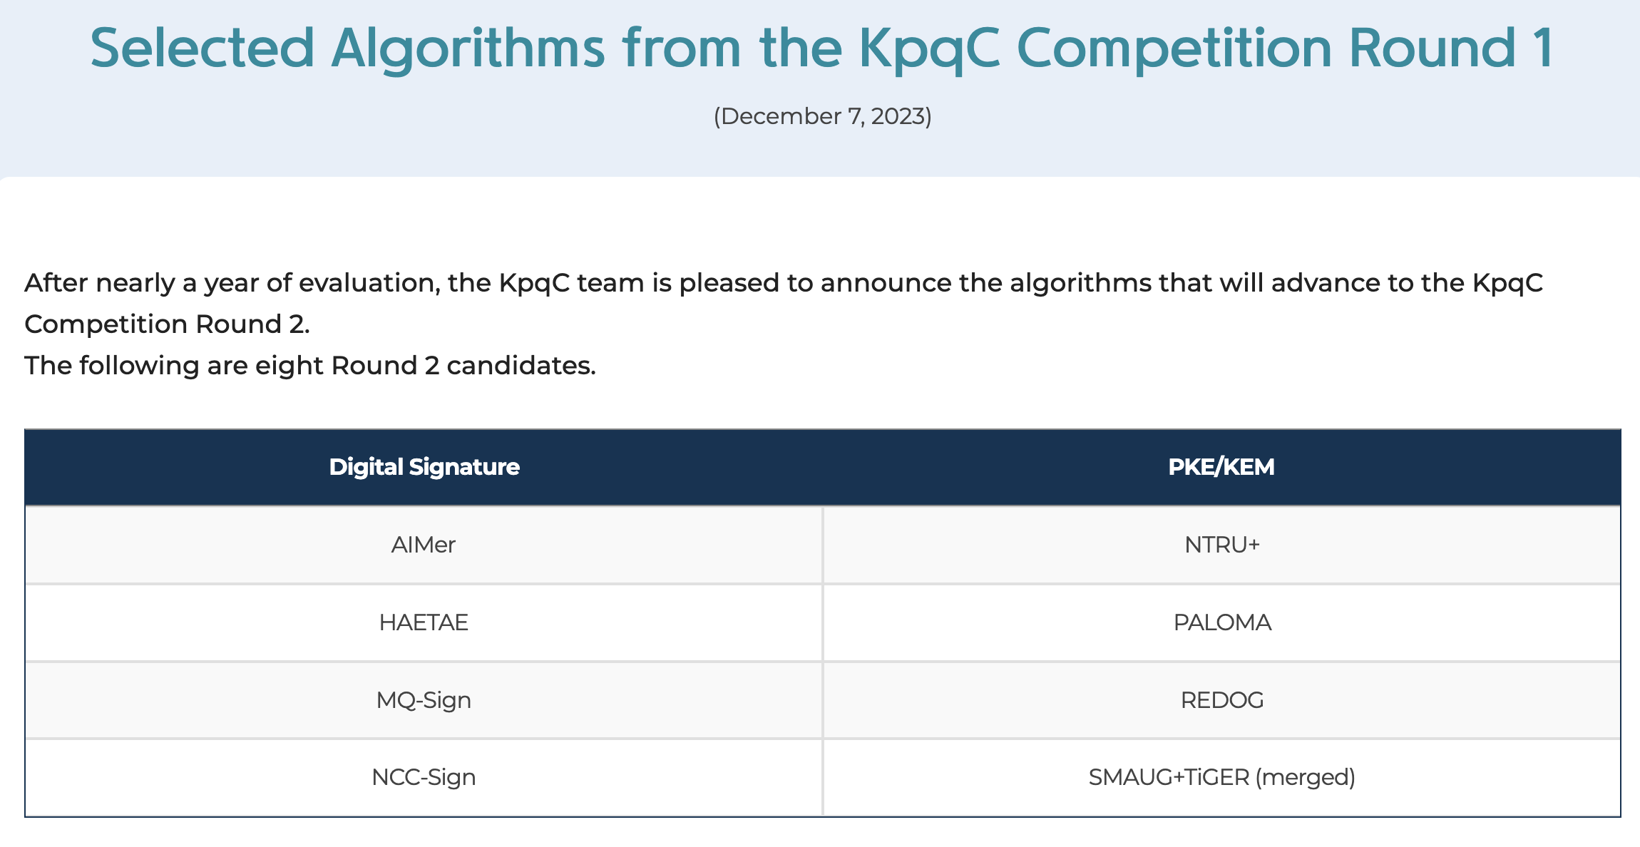
PALOMA

Slide 3
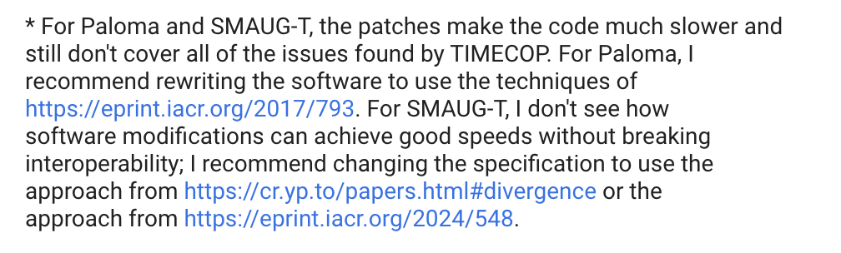
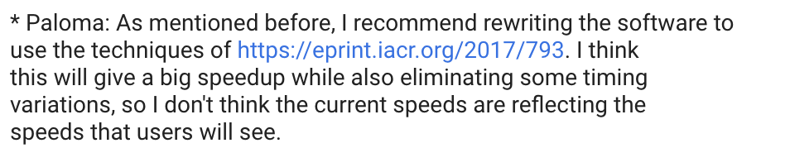
배경
구현 미흡

Slide 4
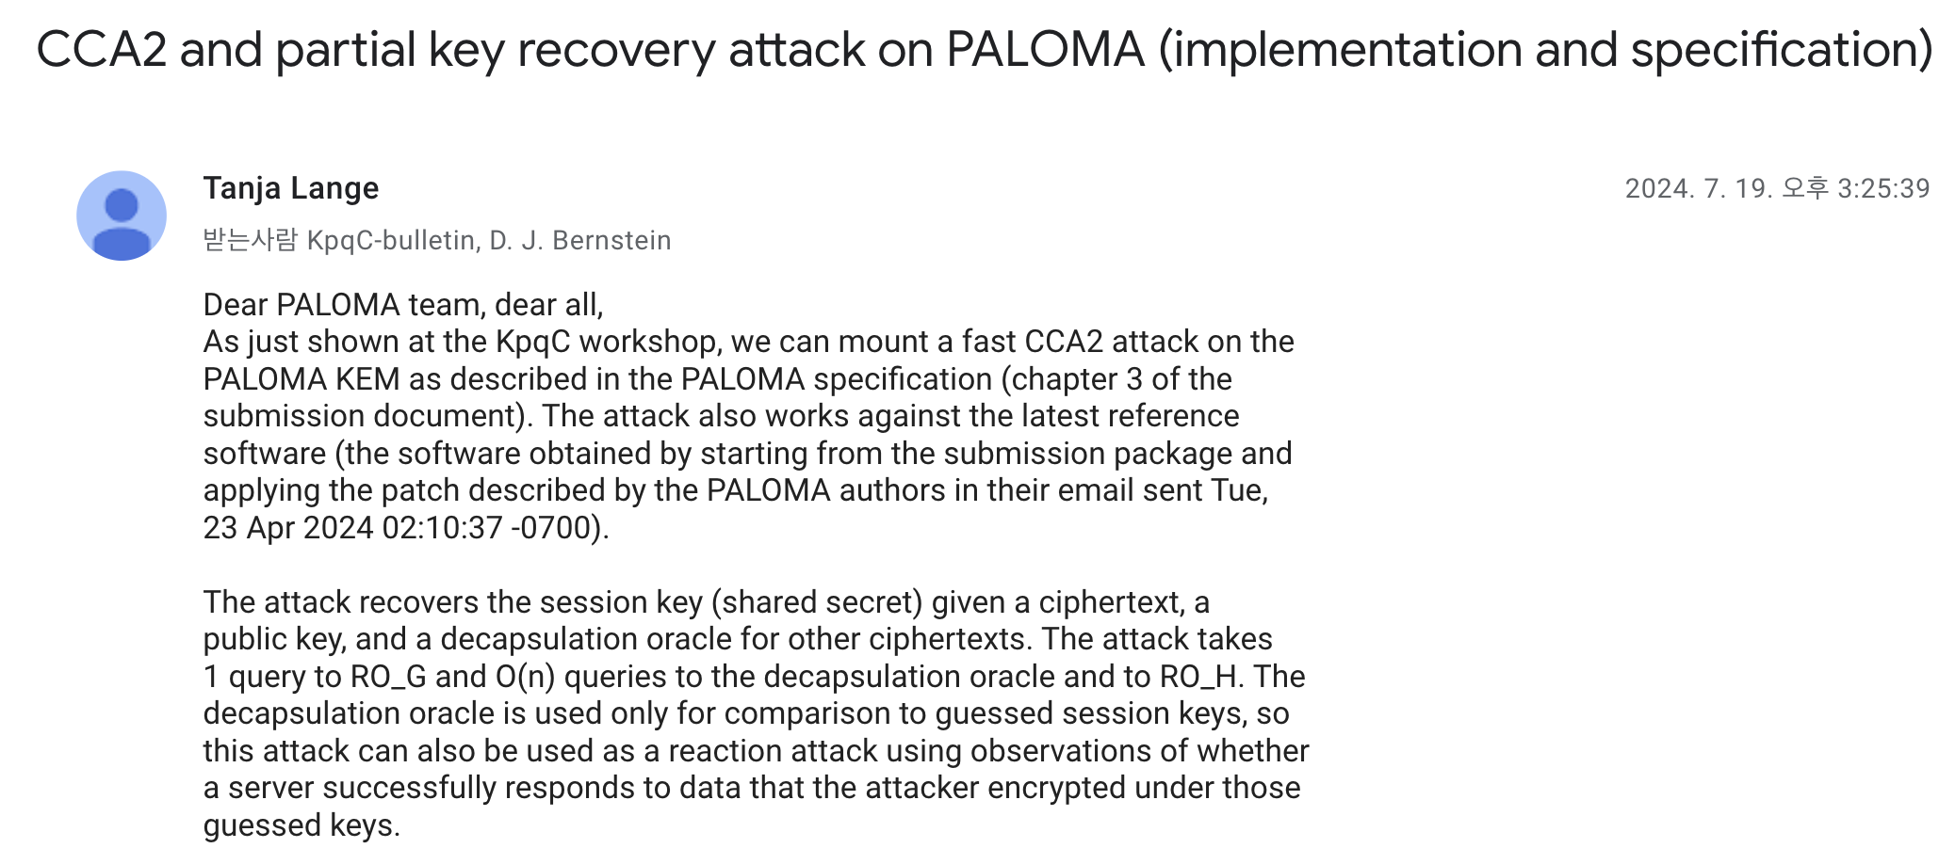
배경

Slide 5
목표
상수시간 구현 및 최적화
상수시간 필요 부분 및 최적화 요소 살펴봄
곱셈 테이블 제거
Eextended Patterson decoder 제거
클린 코드 작성

Slide 6
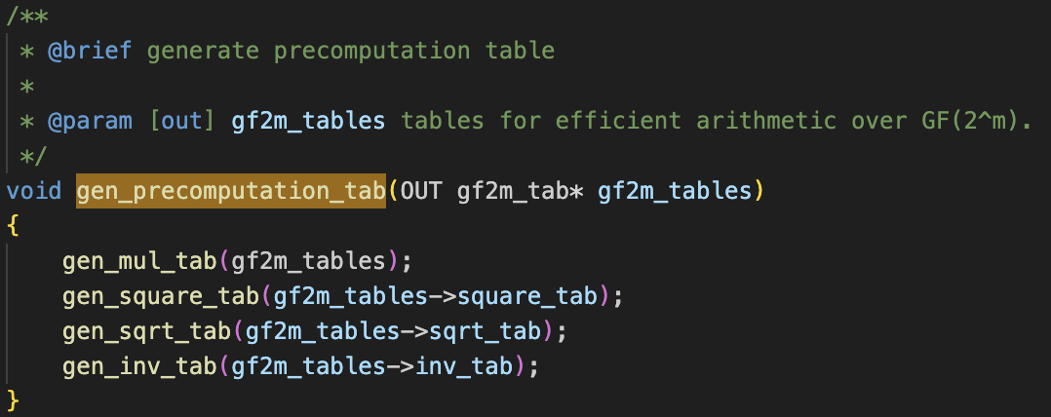
곱셈 테이블
상수시간 구현을 위해 1번째 수정 필요

Slide 7
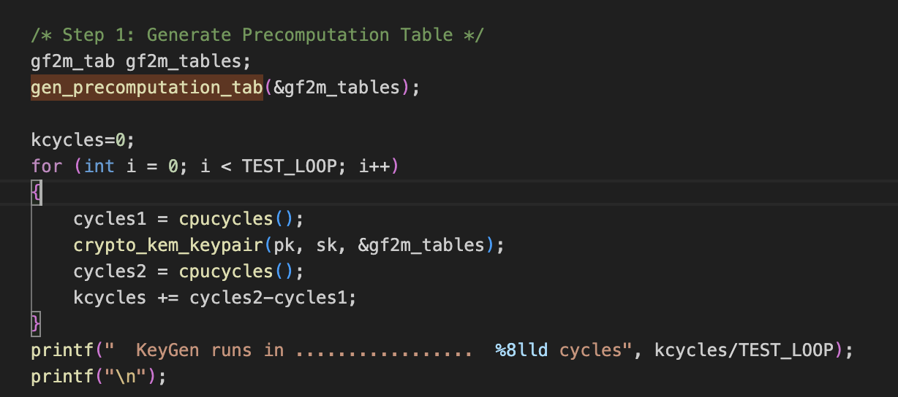
곱셈 테이블
상수시간 구현을 위해 1번째 수정 필요

Slide 8
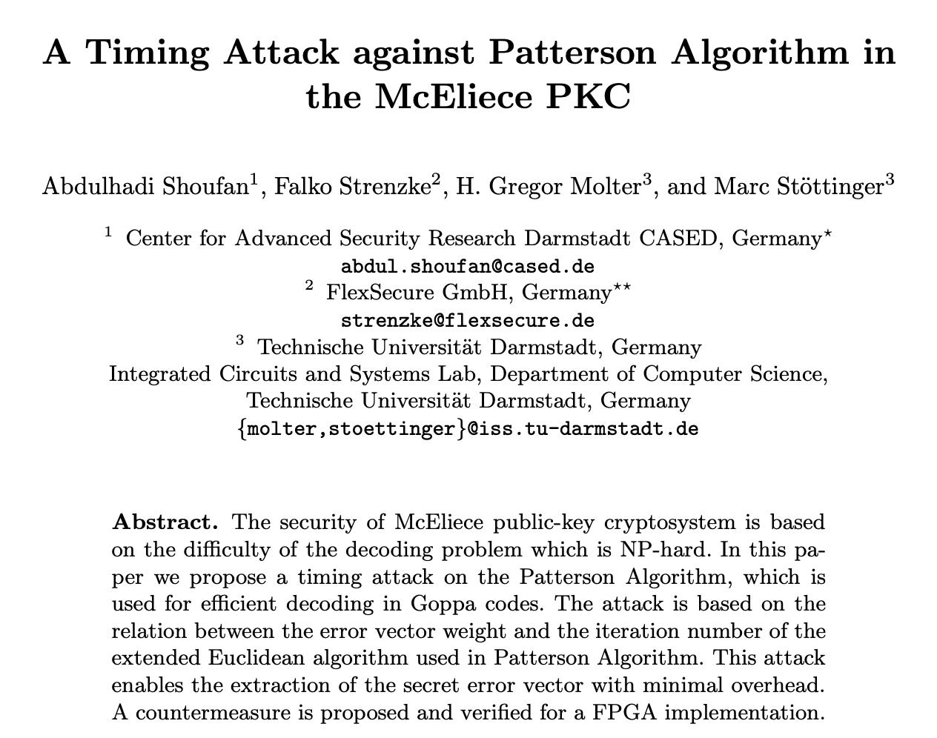
Extended Patterson Decoding
Patterson Decoding은 타이밍 어택에 취약

Slide 9
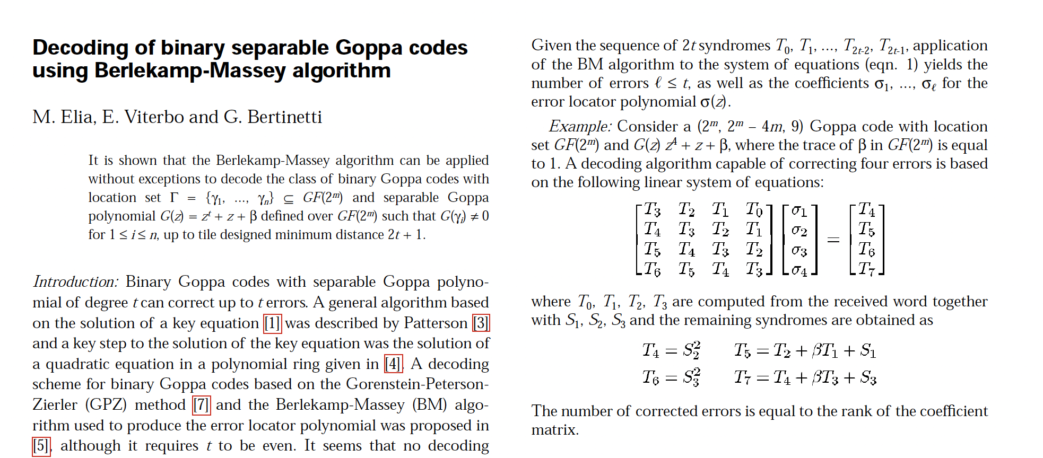
Berlekamp-Massey

Slide 10
기타 및 결론
클린 코드 작성 필요
Ex) - 키 생성 과정에서 p^-1 이유 없이 생성 - H[ 0 : n-k] = 0 : 불필요한 부분이 전달됨
PQCLEAN 코드 참고 예정
렌덤값 생성 안전한지 잘 모르겠음
목표
갈로아필드 다항식 곱셈의 테이블 사용 대신 constant time 구현으로 변경
Extended Patterson Decoding 대신 Berlekamp-Massey로 변경
클린 코드 작성
상수시간 테스트 기법 조사

